Slide 1
Processamento Digital de Sinais Introdução – parte2
Professor:
Gerson Leiria Nunes

Slide 2
Sumário
Tempo contínuo vs. Discreto
Sinal Determinístico vs. Aleatório
Conceito de frequência
Amostragem

Slide 3
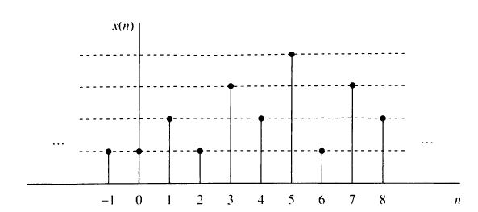
Tempo contínuo vs. discreto
Os valores de um sinal podem ser contínuos os discretos.
Para que um sinal seja chamado de contínuo no tempo deve existir derivada ao longo de todo um intervalo [a,b] que está sendo considerado.
Um conjunto de valores discretos ao longo do tempo pode ser chamado sinal digital.

Slide 4
Tempo contínuo vs. discreto
Se o sinal a ser processado é analógico, ele pode ser convertido para um sinal digital através da amostragem em instantes discretos de tempo.
O processo de conversão de um sinal contínuo em um sinal discreto é chamado quantização.
A quantização é basicamente um processo de aproximação. Isso pode ser conseguido simplesmente por arredondamento ou truncamento.

Slide 5
Sinal Determinístico vs. Aleatório
A análise matemática e processamento de sinais requer a disponibilidade de uma descrição matemática para o próprio sinal. Esta descrição matemática, muitas vezes referido como o modelo de sinal, leva a uma outra classificação importante de sinais.
Qualquer sinal que pode ser descrita por uma expressão explícita matemática, uma tabela de dados, ou uma regra bem definida é chamado determinista.
Este termo é usado para enfatizar o fato de que todos os valores passados, presentes e futuros do sinal são conhecidos com precisão, sem qualquer incerteza.

Slide 6
Sinal Determinístico vs. Aleatório
Em muitas aplicações práticas, há sinais de que não podem ser descritas em qualquer grau razoável de precisão por fórmulas matemáticas explícitas, ou tal descrição é muito complicada para ser de alguma utilidade prática.
A falta de uma tal relação implica que tais sinais evoluem no tempo de uma forma imprevisível. Referimo-nos a esses sinais como: sinais aleatórios.
Deve-se enfatizar neste ponto que a classificação de um sinal do mundo real como determinístico ou aleatório nem sempre é clara.
Ambas as abordagens conduzem a resultados significativos que fornecem mais detalhes sobre o comportamento do sinal. Em outras ocasiões, a classificação errada pode levar a resultados errados, já que algumas ferramentas matemáticas podem ser aplicadas apenas aos sinais determinísticos, enquanto que outras se aplicam apenas a sinais aleatórios.

Slide 7
Conceito de frequência
O conceito de frequência é familiar aos estudantes de engenharia e as ciências. Este conceito é fundamental, por exemplo, a criação de um receptor de rádio, um sistema de alta fidelidade, ou um filtro espectral para fotografia a cores.
Da física, sabemos que a frequência está intimamente relacionado com um tipo específico de movimento periódico chamado oscilação harmônica, que é descrito por funções senoidais.
O conceito de frequência está inversamente relacionada com o conceito de tempo.

Slide 8
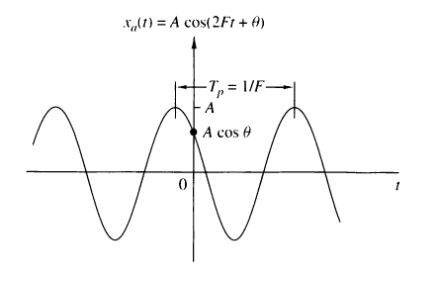
Conceito de frequência
A oscilação harmônica simples é descrita pelo seguinte sinal senoidal no tempo:
x(t) = A.cos(ωt + Θ)
Onde:
A = amplitude
ω = frequência angular em radianos/s (ω = 2πF)
F = frequência em Hertz
T = período em segundos (T = 1/F)
Θ = ângulo de fase em radianos

Slide 9
Conceito de frequência
Sinal sinusoidal possui as seguintes propriedades:
Para cada valor fixo de frequência F, x(t) é periódico.
Isso pode ser facilmente demonstrado, usando trigonometria elementar:
x(t + Tp) = x(t)
Sinais senoidais com distintas frequências são distintos entre si.
Aumentando a frequência (F), os resultados aumentarão em taxa de oscilação, no sentido que mais períodos serão inclusos no mesmo intervalo de tempo.

Slide 10
Conceito de frequência
As relações que se descritos por sinais sinusoidais transitar para a classe de sinais exponenciais complexas.
Isto pode ser facilmente visto pelos expressando estes sinais em termos de sinusóides utilizando a identidade de Euler:
Por definição, a frequência é uma grandeza física positiva. Isto é evidente se interpretar frequência como o número de ciclos por unidade de tempo num sinal periódico. Para ver este lembramos que o sinal sinusoidal pode ser expressa como:

Slide 11
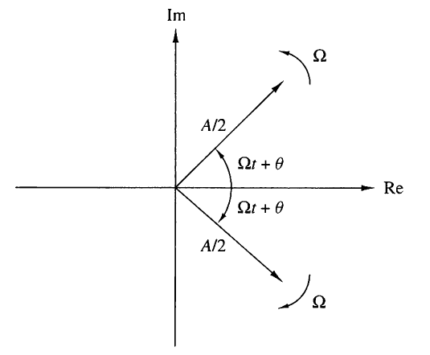
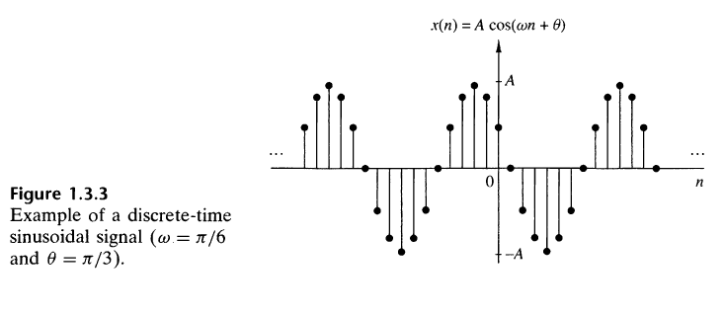
Conceito de frequência
Note que um sinal sinusoidal pode ser obtido por dois sinais exponenciais complexo-conjugado de igual amplitude, também chamados fasores.

Slide 12
Conceito de frequência

Slide 13
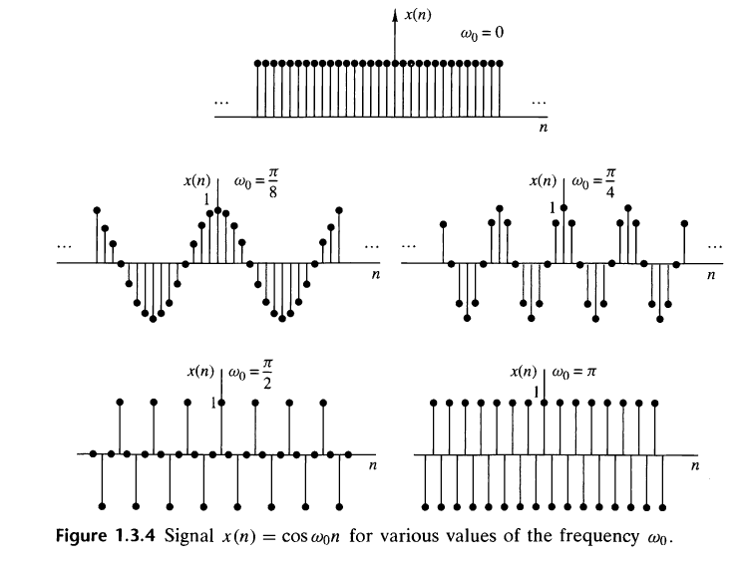
Conceito de frequência

Slide 14
Amostragem
Há muitas maneiras de provar um sinal analógico. Nós limitamos nossa discussão a amostragem periódica ou uniforme, que é o tipo de amostragem utilizado na maioria das vezes na prática. Esta é descrita pela relação:
Onde x(n) é o sinal discreto obtido amostrando o sinal analógico x(t) a cada T segundos.
O intervalo de tempo T entre amostras sucessivas é chamado o período de amostragem ou intervalo de amostragem.
Fs é chamada de frequência de amostragem (1/T amostras por segundo).

Slide 15
Amostragem
Amostragem periódica estabelece uma relação entre as variáveis ​​de tempo t e n de tempo contínuo e sinais discretos no tempo, respectivamente.
Estas variáveis ​​são linearmente relacionada com o período de amostragem T ou, de forma equivalente, por meio da taxa de amostragem Fs = 1/T, como:

Slide 16
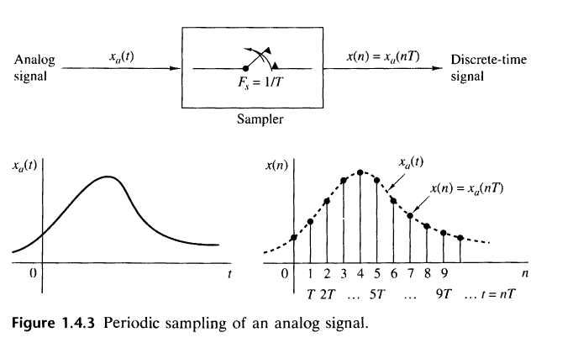
Amostragem

Slide 17
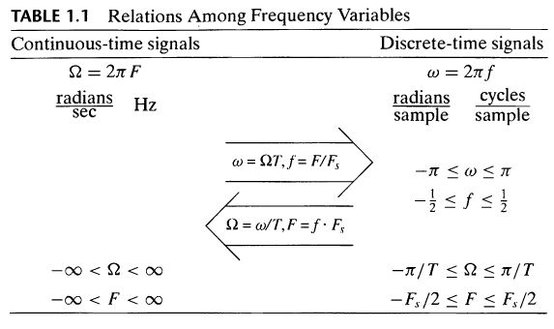
Amostragem

